Slide 1
Macro Economic

Slide 3
حسابات الدخل القومي
National Income

Slide 4
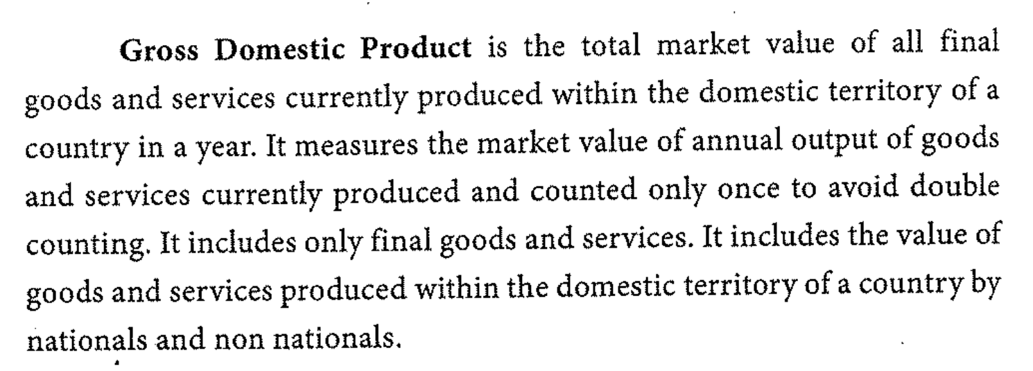

Slide 5
GDP
GNP= GDP+net factor income from abroad-income paid to foriegn national workers

Slide 10
GDP الناتح المحلي الاجمالي
GNP=GDP - NIFFA الناتج القومي الاجمالي = النانج المحلي الاجمالي - صافي عوائد عناصر الانتاج الخارجية
صافي عوائد عناصر الانتاج الخارجية = عوائد عناصر الانتاج المحولة من الخارج - عوائد عناصر الانتاج المحولة الى الخارج
NNP = GDP - Depriciation الناتج القومي الصافي = الناتج القومي الاجمالي - اهتلاك راس المال
(GDP = NNP + Depreciation)
NI = NnP(market price - indirect taxes + subsideis
الدخل القومي = صافي الناتج القومي بسعر السوق - الضرائب غير المباشرة + الاعانات
PI=NI - social security contribution - corporate income tax - undistributed corporate profit + transfer payments
الدخل الشخصي(هو الدخل القومي بعد خصم العوائد التي لم يستلمها العنصر الانتاجي)
= الدخل القومي - مساهمات الضمان الاجتماعي - ضرائب ارباح الشركات - الارباح المحتجزة + المدفوعات التحويلية
DI = PI - Personal Taxes
الدخل المعد للانفاق = الدخل الشخصي - الضرائب المباشرة على الدخل

Slide 11
NI = wages + Rent + Profits + Intrests
الدخل القومي = الاجور والمرتبات + الريع + الارباح + الفائدة

Slide 12
(X-M = exports - imports)
طريقة الانفاق = االانفاق الاستهلاكي + الانفاق الحكومي + الانفاق الاستثماري + الانفاق الخارجي

Slide 13
جمع جميع القيم للسلع النهائية وعدم ادخال اي عمليات وسيطة في الانتاج لتجنب ازدواجية او تكرار الحساب

Slide 14
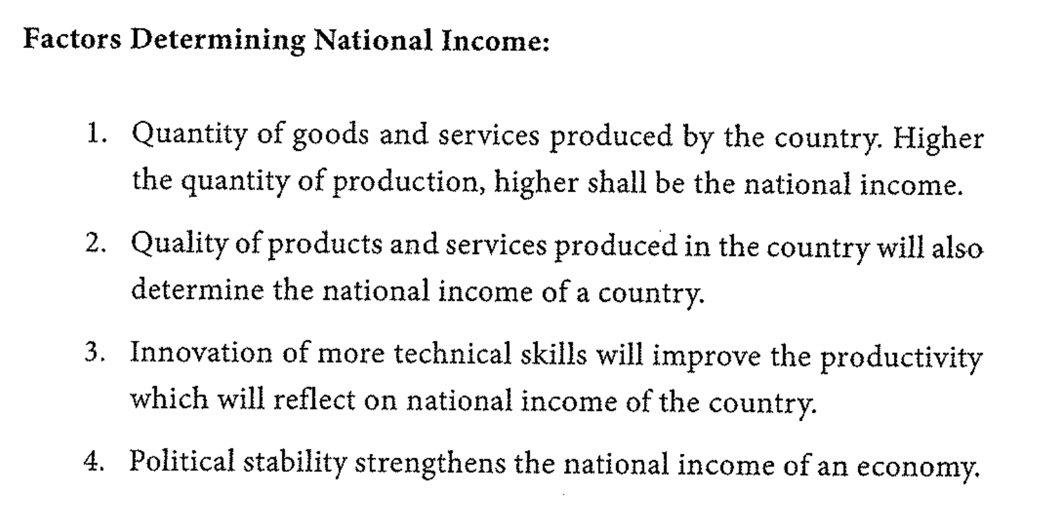

Slide 15
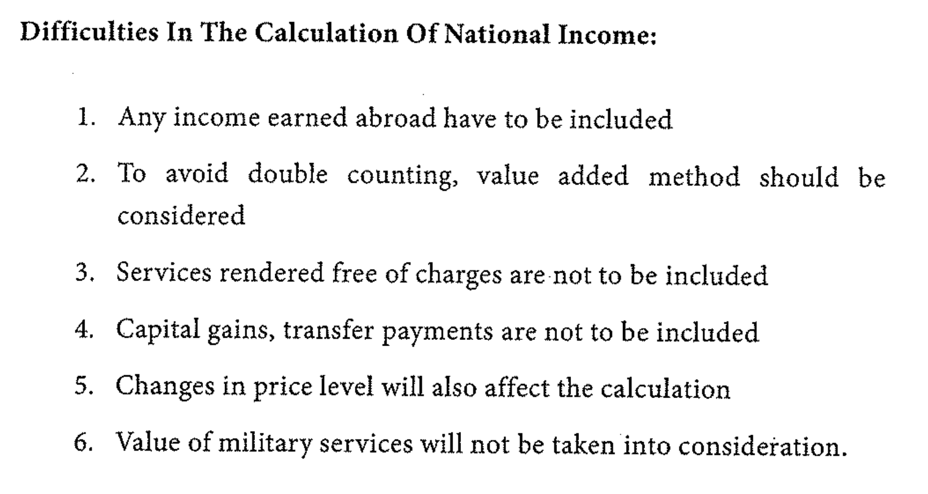

Slide 16
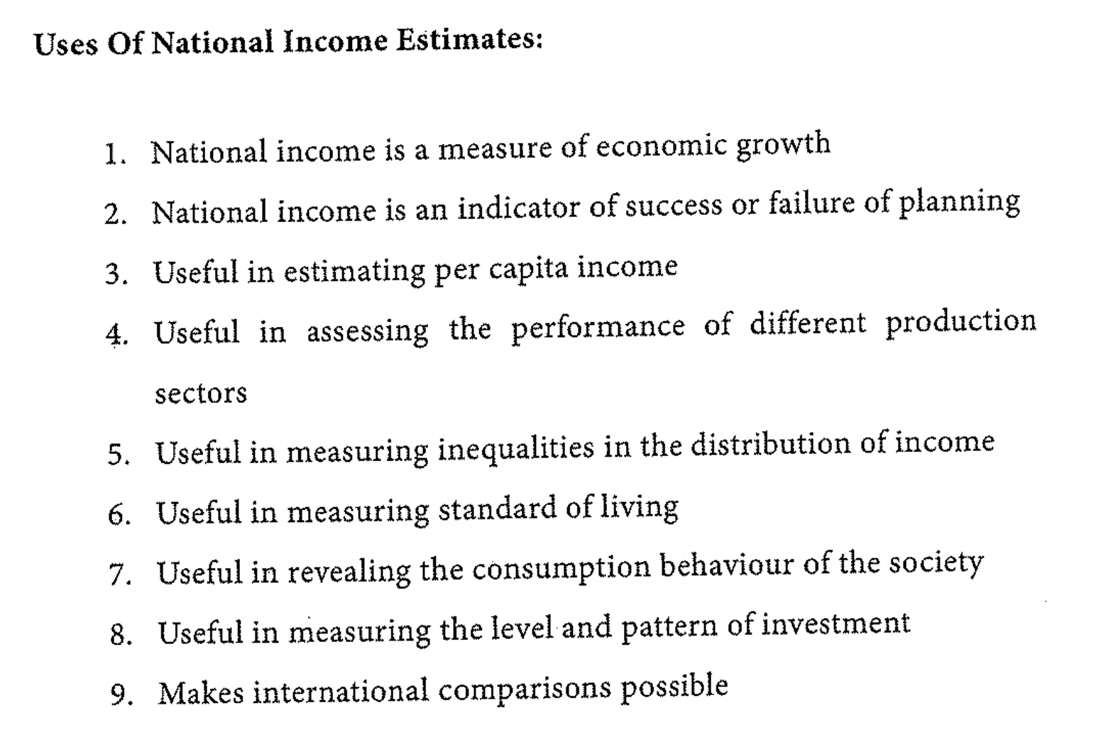

Slide 17
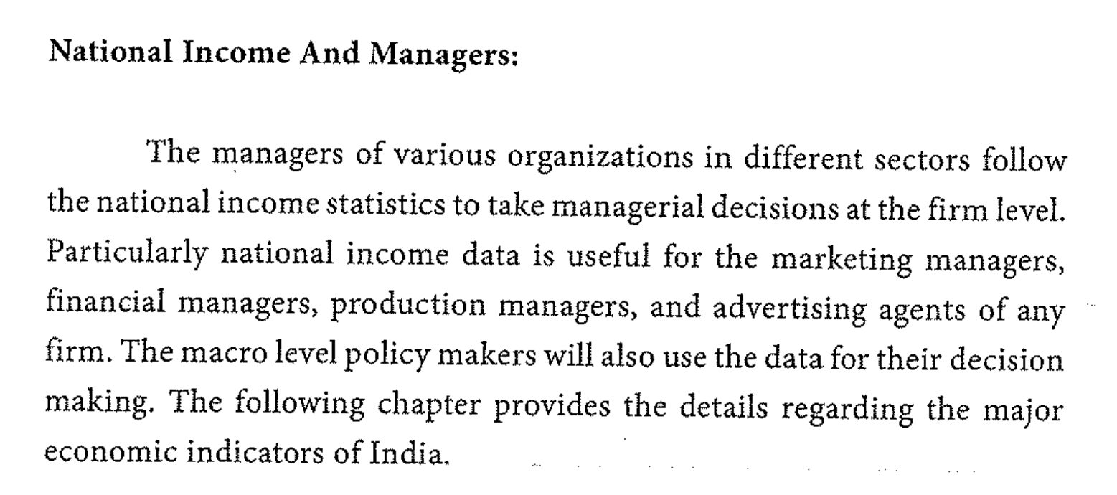

Slide 18
Economic Indicators
GDP
Saving and investment
Sectoral Composition
GDP Growth and projection (forcasting)
Share of word GDP

Slide 19
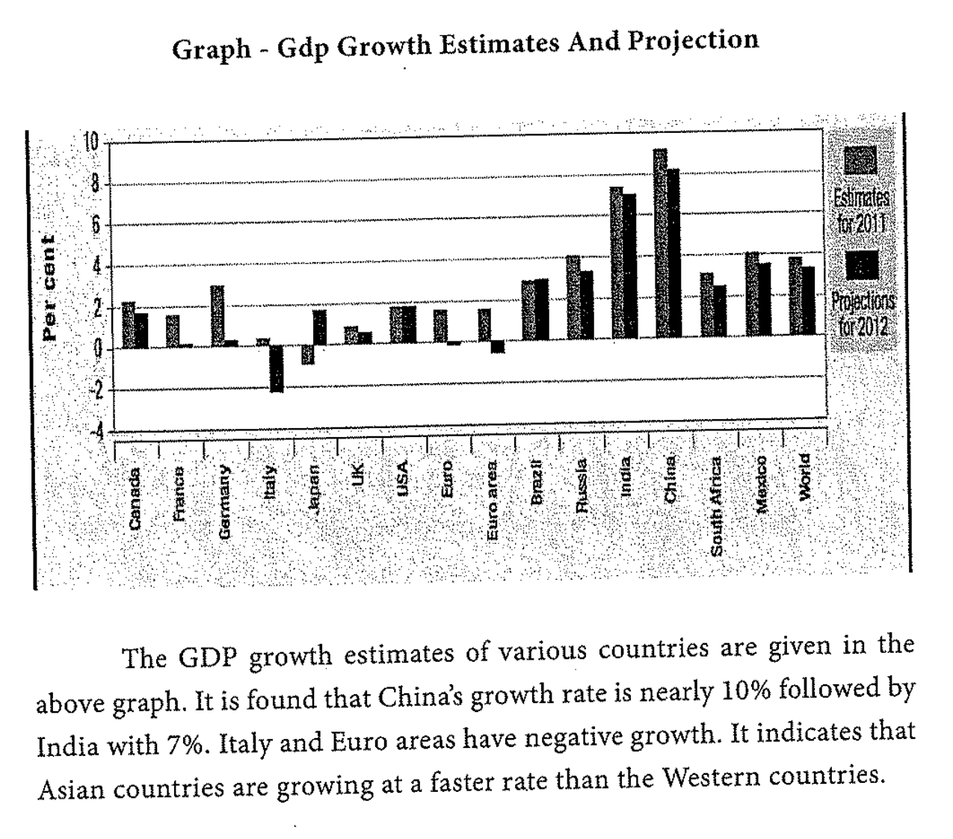

Slide 20
https://www.imf.org/external/datamapper/NGDP_RPCH@WEO/ITA?zoom=ITA&highlight=ITA
The Eurozone Crisis: This external shock set the stage for economic hardship, particularly with concerns about Italy's high debt levels.
Austerity Measures: While attempting to address the debt issue, these measures unfortunately stifled economic activity in the short term.
Weak Global Demand: Italy's export-oriented economy felt the pinch of the sluggish global recovery post-2008 crisis.
Banking Sector Issues: Internal economic woes were compounded by concerns about the banking sector's health, further dampening investment and lending.
Political Instability: Frequent government changes and policy uncertainty added to the already existing economic anxieties.

Slide 21
ابرز الصعوبات والتحديات التي تواجه الجهاز المركزي للاحصاء الفلسطيني هي العوائق السياسية

Slide 22
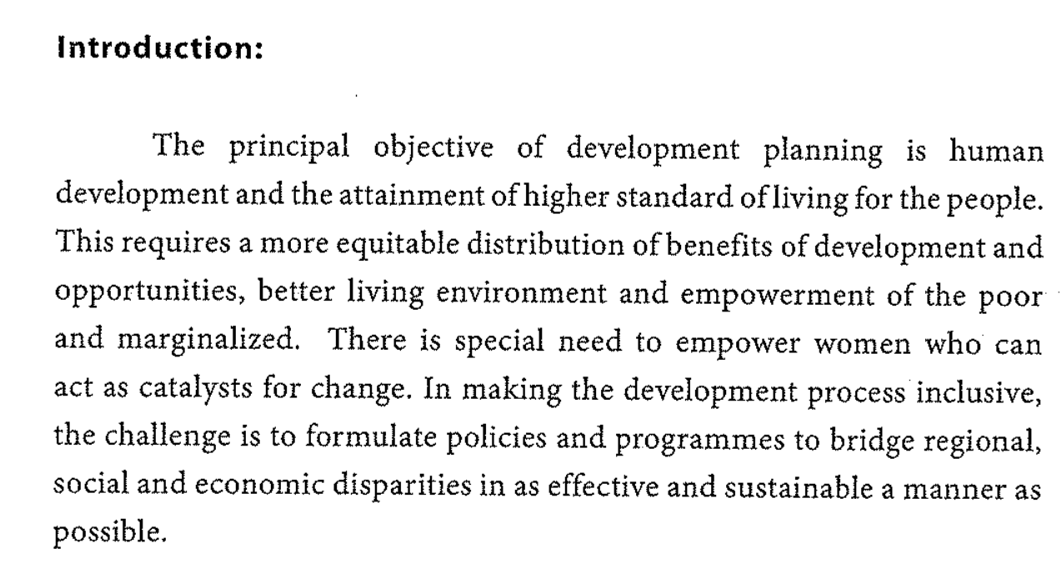
Employment and Unemployment

Slide 24
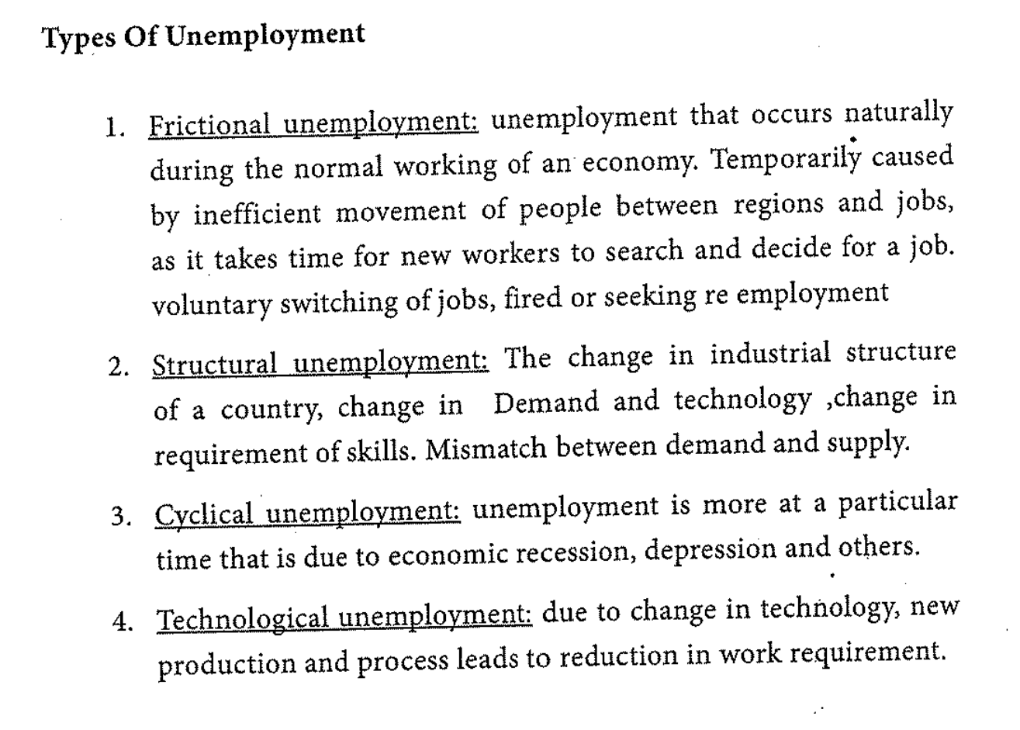

Slide 25
disguied or hidden
بطالة مقنعة

Slide 26
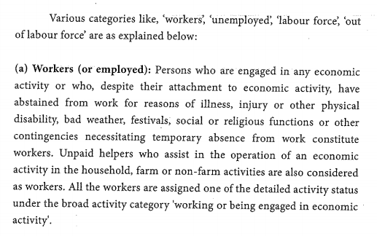

Slide 27
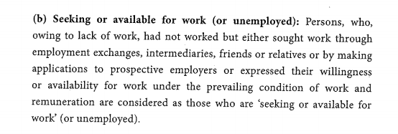

Slide 28
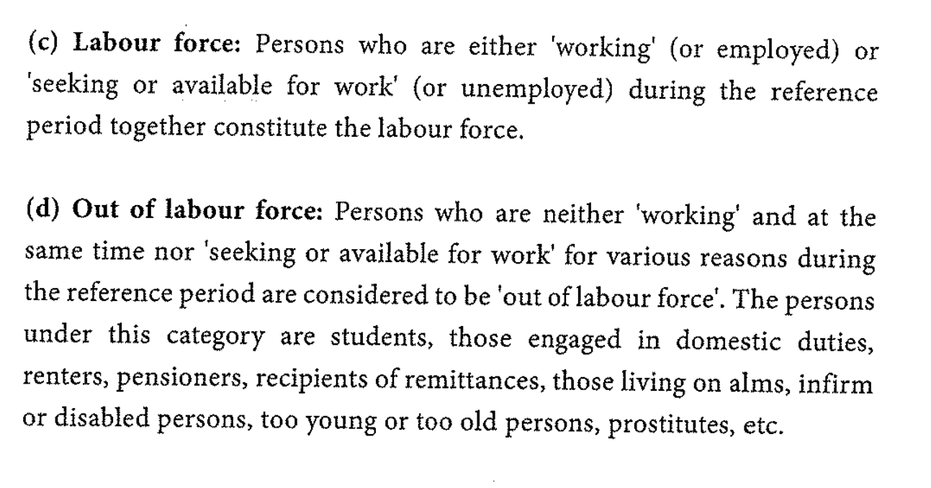

Slide 29
indian technology sector / statistics

Slide 30
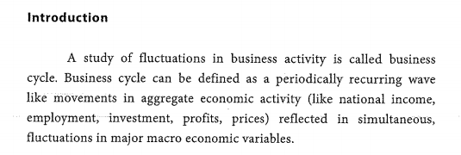
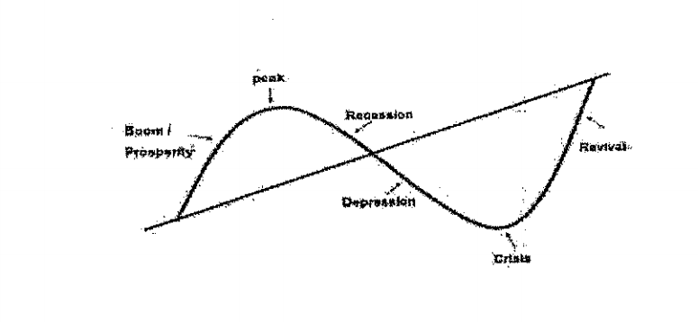

Slide 32
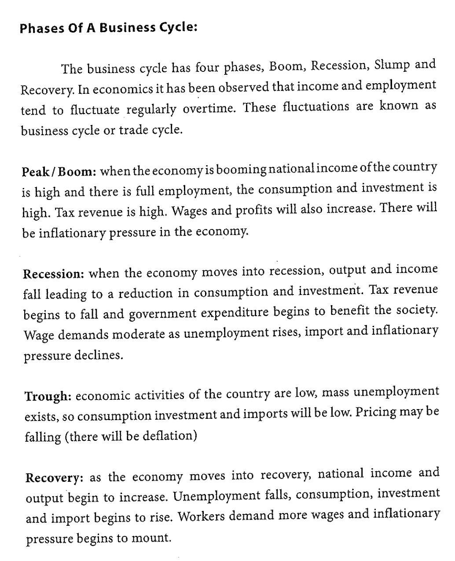

Slide 34
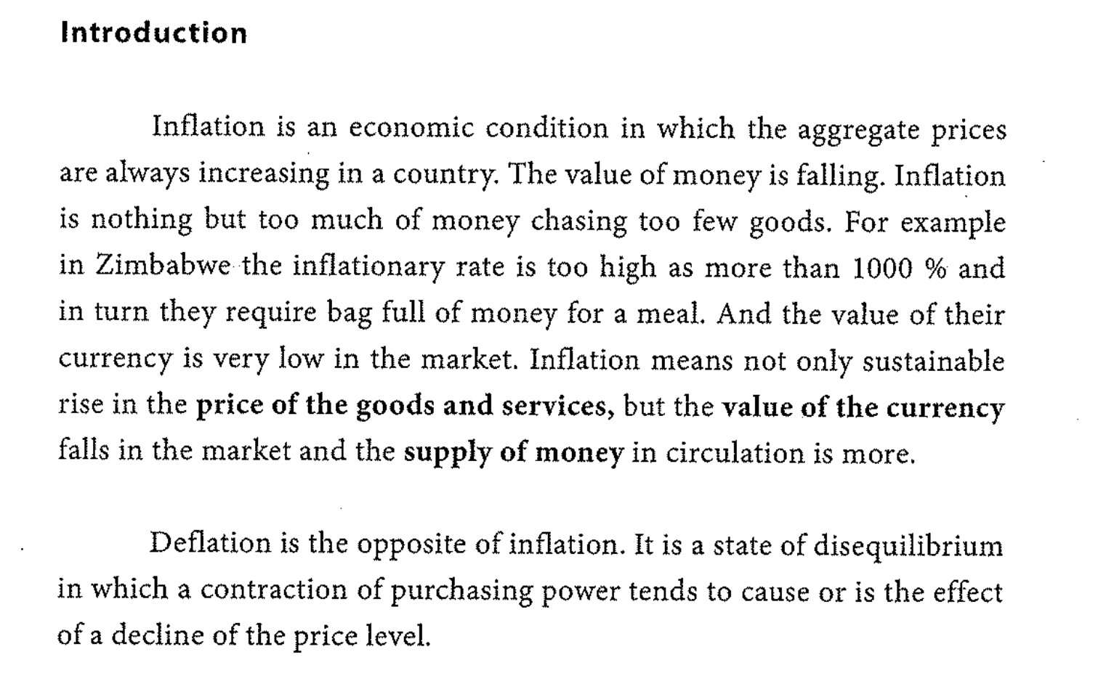

Slide 35
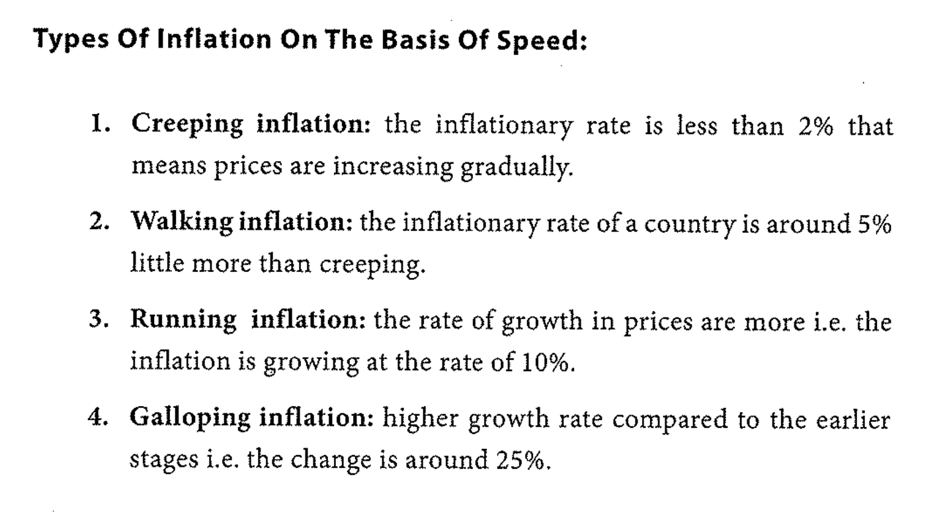

Slide 36
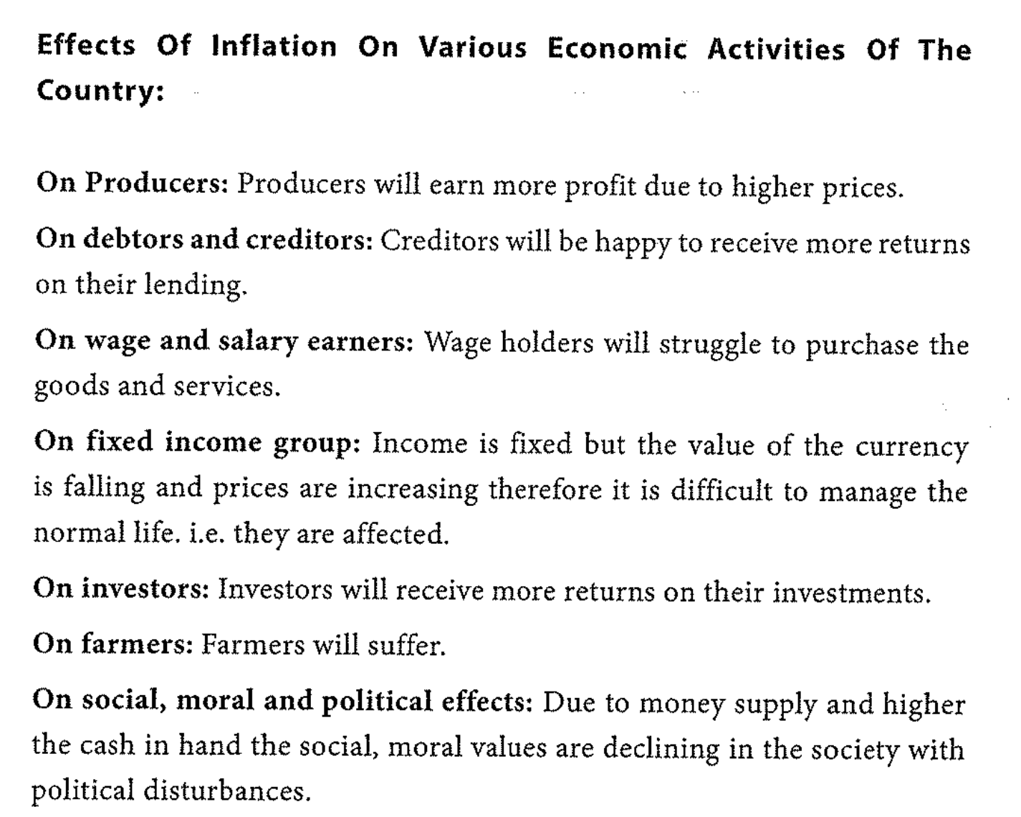

Slide 37
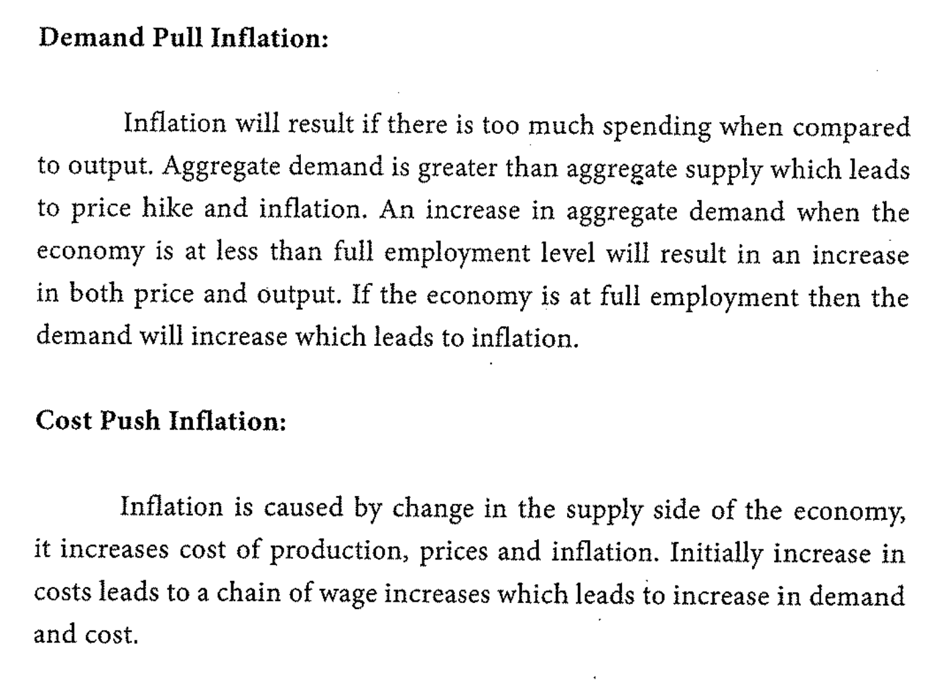

Slide 38
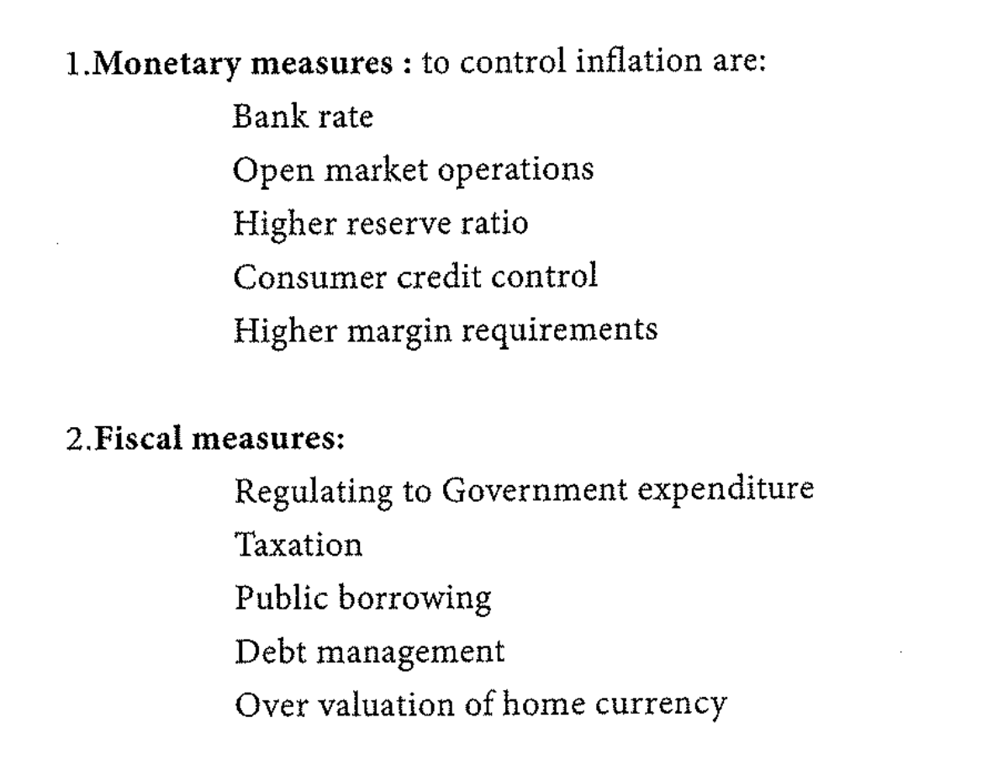

Slide 39
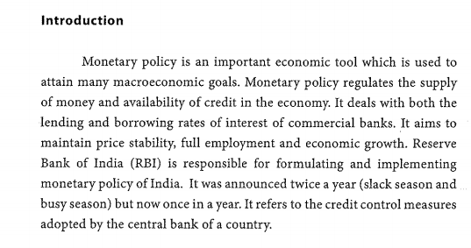
Monetary Policy

Slide 40
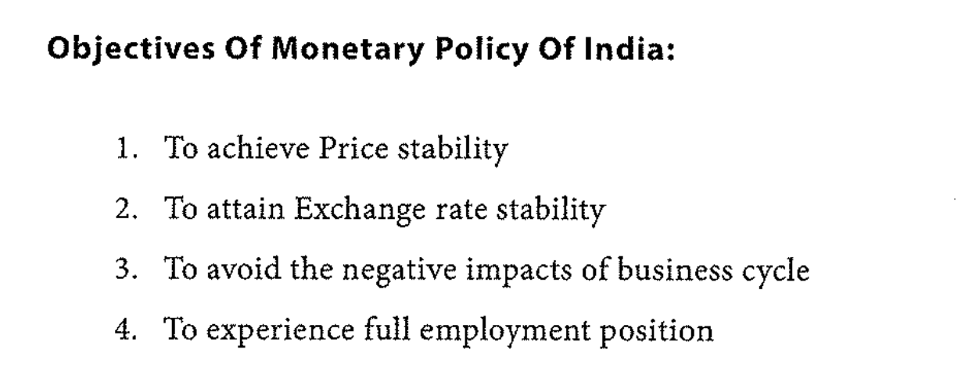

Slide 41
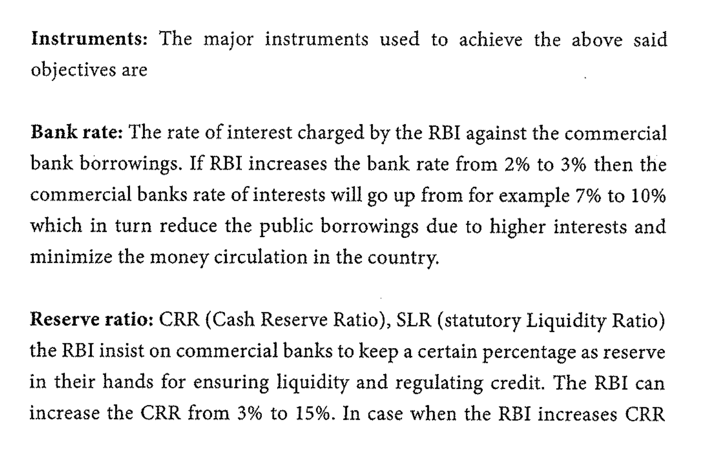

Slide 42
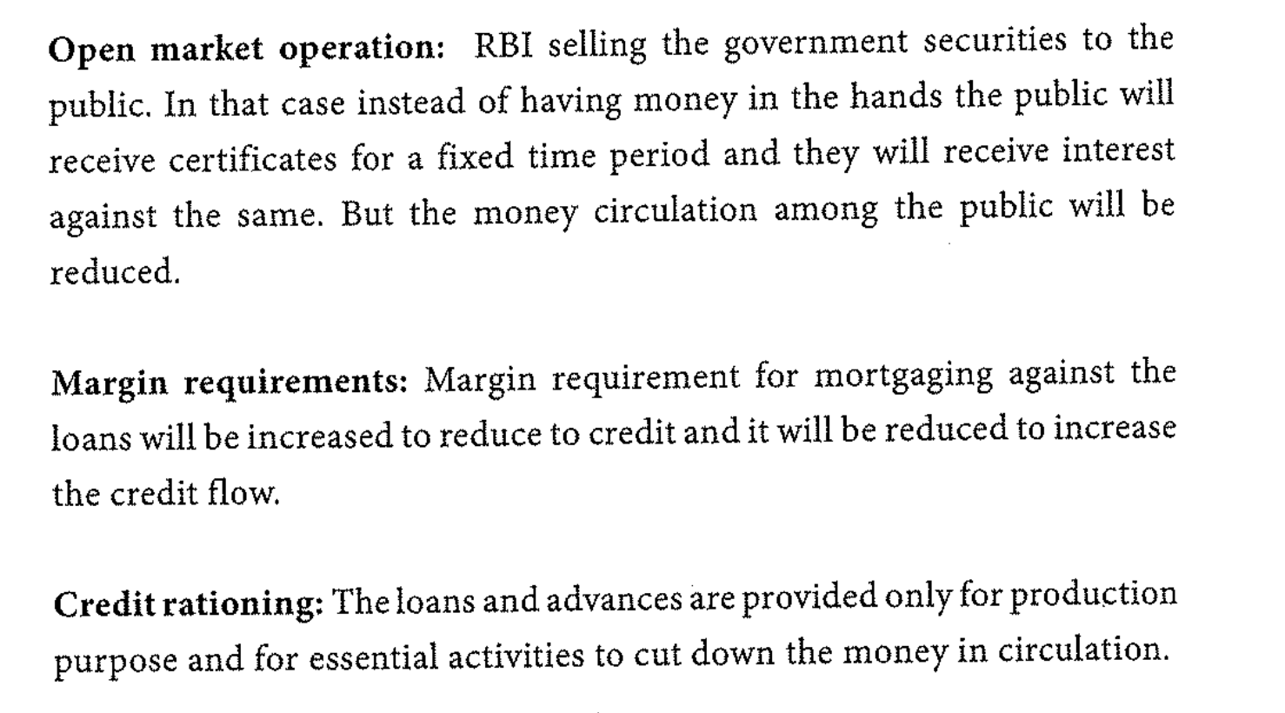

Slide 43
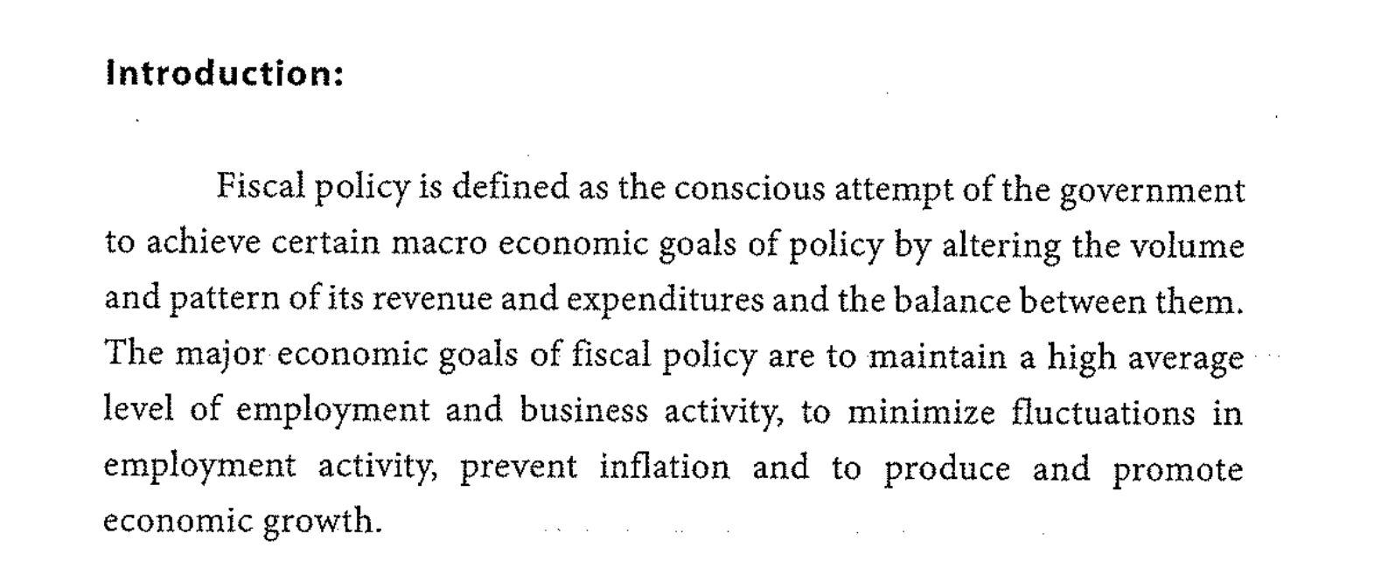
Fiscal Policy

Slide 44
